Slide 1
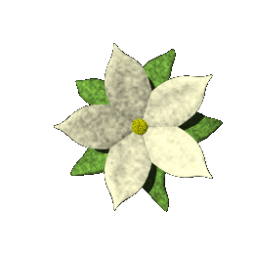

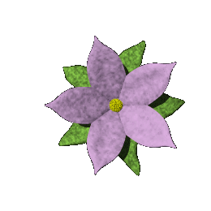
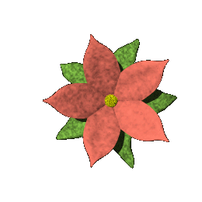
Chào các em tham gia tiết học hôm nay
Môn: Đạo đức
Giáo viên: Bùi Phương Thảo
Trường: Tiểu học Quốc Tuấn

Slide 2

Bài 18: Tự giác tham gia các hoạt động của trường

Slide 3


Em cùng các bạn hát bài: Em làm kế hoạch nhỏ, sáng tác: Phong Nhã

Slide 4

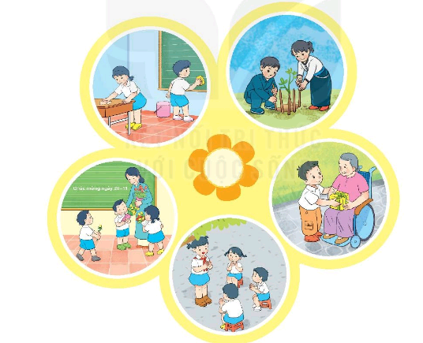
Em cần tự giác tham gia các hoạt động nào của trường?

Slide 5
Vì sao em cần tự giác tham gia các hoạt động ở trường?
Tham gia các hoạt động ở trường sẽ giúp các em năng động, tự tin hơn và có ích cho xã hội

Slide 6
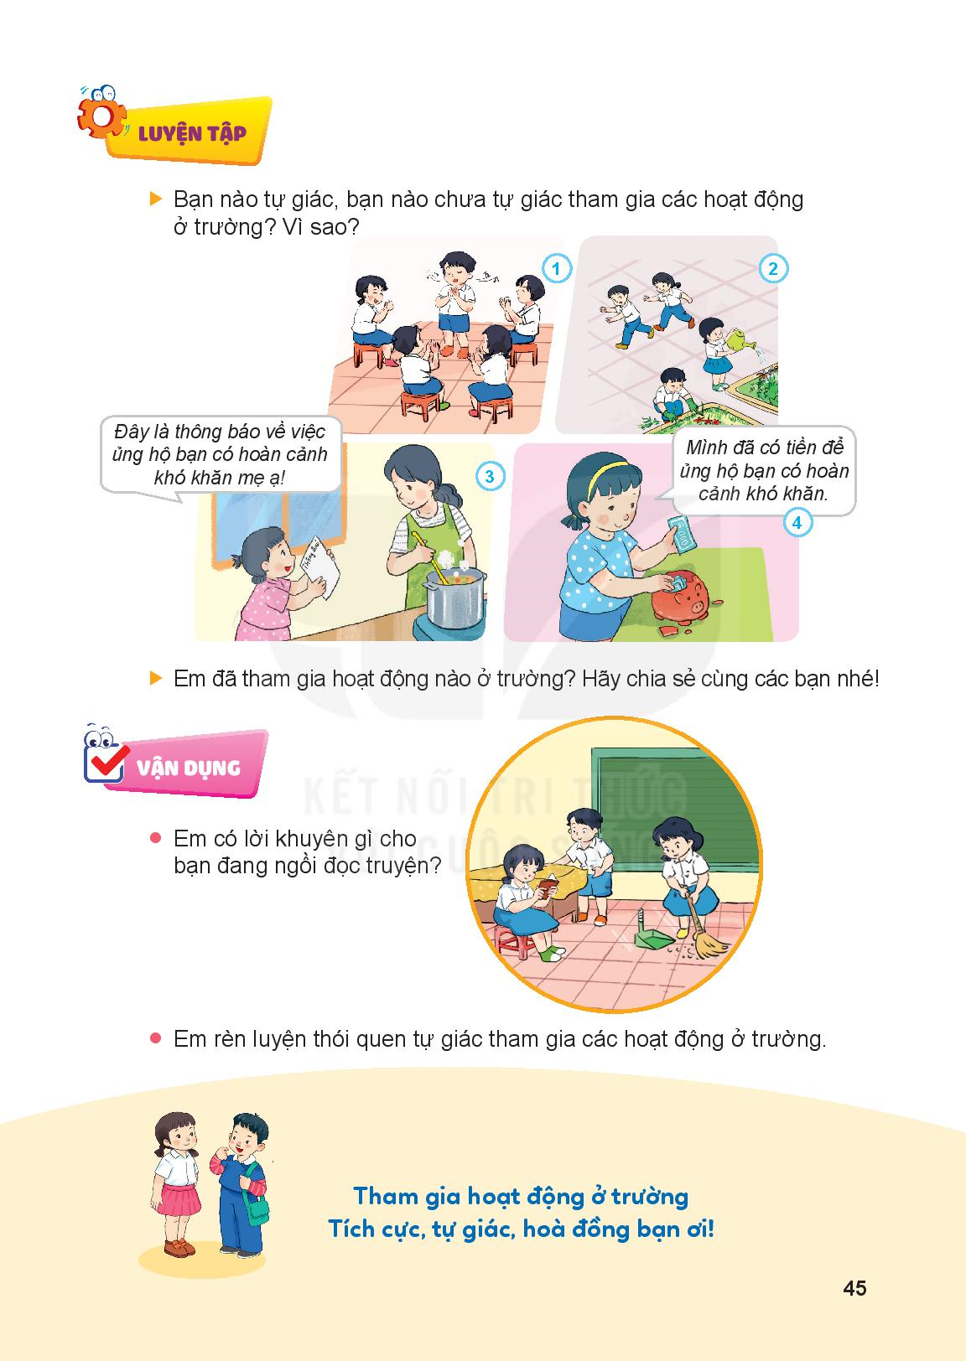

Slide 7
Bạn nên tham gia quét dọn cùng các bạn

Slide 9

Dặn dò

Slide 10

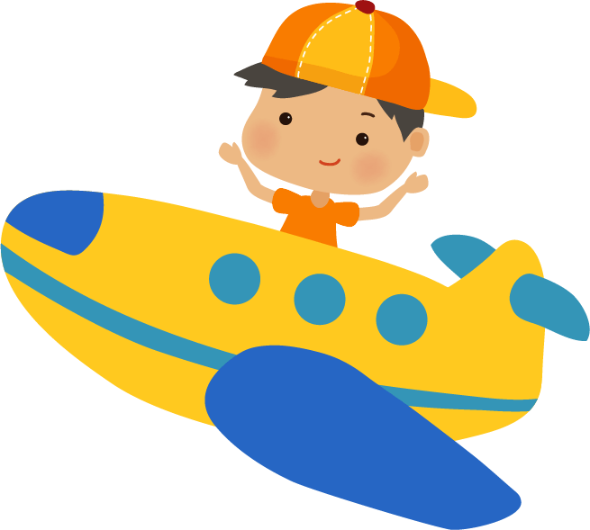



Cảm ơn thầy cô và các em học sinh.

